Slide 1


Rapportskrivning
14 sep
>
Image: Editage

Slide 2
Dagens agenda
Tidsrum | Hvem | På agendaen
12.00-12.30 | Hanne | Indledning (tragten)
12.30-12.50 | Hanne | Struktur og afsnit (akkumulering og rød tråd)
12.50-13.00 |  | Pause
13.00-13.15 | Hanne | Metodeafsnit (tilgang, research- og testplan, struktur)
13.15-13.30 | Hanne | Konklusion, afsluttende bemærkninger og formalia

Slide 3
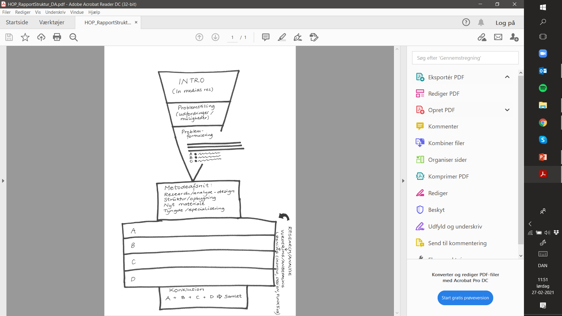
1
3
2
4

Slide 4

Del 1
Indledning:
Intro
Problemstilling
Problemformulering
Underspørgsmål
Afgrænsning

Slide 5
Tag os i hånden Væk vores nysgerrighed Giv os lyst til at læse videre
Uddyb og konkretisér Udfordringer og mulighedsrum
Belæg for jeres problemformulering
Hægter sig på problemstilling
Vær problemorienteret (ikke fokus på løsningen)
Det skal virke selvfølgeligt (‘Nå ja, selvfølgelig…’)

Slide 6
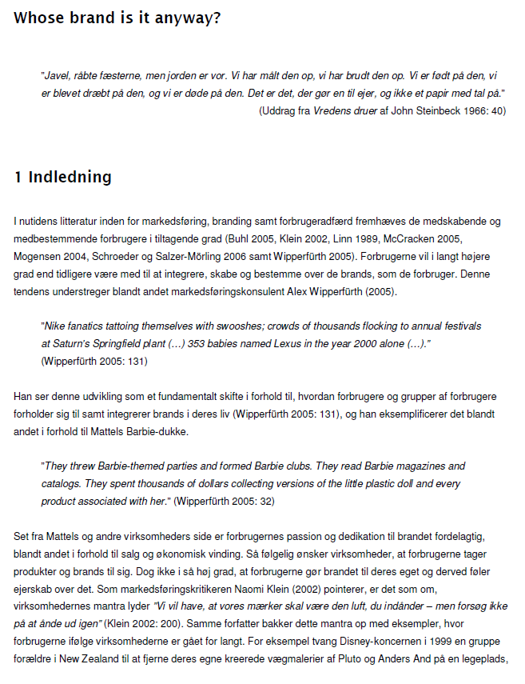
Intro
Forslag 1: Scenarie/situation (in medias res – brug storytelling)
Forslag 2: Samfund/kontekst (kulturel, forbrug, politisk, teknologisk)
Dont: I 1887 opstartede landmanden Henry og hans hustru… ELLER - I dette projekt…. Do: Lokalet er tætpakket – fyldt med unge mennesker med smarte frisurer. Det lyserøde tæppe matcher…

Slide 7

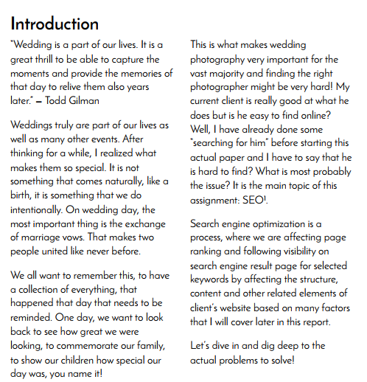
Eksempler

Slide 8
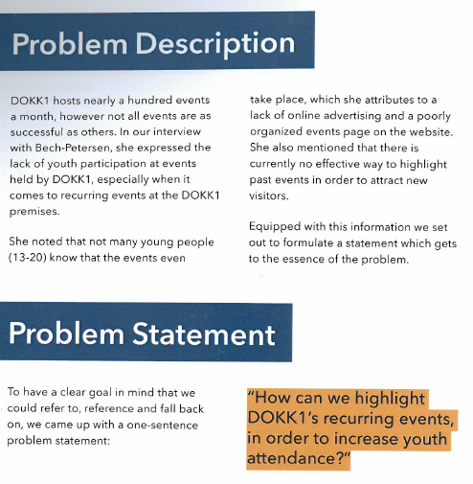
Problemstilling
Her uddyber I de udfordringer, som virksomheden/ organisationen står med og/eller de muligheder, som de kunne gøre brug af/gå ind i.
Der skal være udfordringer og/eller muligheder, så I senere kan argumentere for den værdi, som I skaber.
Problemstillingen har intet med jeres gruppe at gøre.

Slide 9
Problemformulering
Tag udgangspunkt i et problem (og formål):
Hvordan kan vi øge trafikken på hjemmesiden...?
Hvordan kan vi øge kendskabet til virksomheden...?
Hvordan kan vi arbejde med at skabe tilslutning til en xxx sag...?
Hvordan kan vi gøre branduniverset mere genkendeligt...?
Hvordan kan vi styrke deres digitale tilstedeværelse for at tiltrække flere kunder…?
I skal IKKE foregribe løsningen:
Vi vil udarbejde en SEO-strategi…
Vi vil lave en ny hjemmeside…
Vi vil lave en visuel identitet…
Vi vil optimere hjemmesiden…
Virksomhedens navn skal indgå, man skal kunne læse problemformuleringen som en slags overskrift til opgaven og forstå hvad/ hvem den handler om.
Fremadrettet starter I altid med en foreløbig problemformulering (som skal godkendes).
Jeres problemformulering skal tage udgangspunkt i det problem I vil løse, og ikke i den løsning, I tænker, I skal lave.
Det er først i løbet af processen, at I finder frem til og argumenterer for hvilken løsning, der vil være relevant og skabe værdi ift. problemstillingen.
Det er først her I bringer jeres gruppe på bane.

Slide 10
Eksempler (til fremtidig inspiration)
Hvordan kan vi bedst skabe en kampagne for Netto, der falder sammen med og relaterer sig til skolernes opstart og derved skabe større kendskab til deres sortiment af skoleartikler?
Hvordan kan vi hjælpe Aarhus Kommune med at rebrande Botanisk Have for at øge antallet af besøgende?
Hvordan skaber vi bedst en platform for Salling, der kan styrke deres brand awareness og mere effektivt præsentere deres virksomhed og værdier for nye kunder og samarbejdspartnere?
Hvordan kan vi hjælpe Den gamle By med at etablere nye digitale aktiviteter i forbindelse med corona-nedlukningen og derved sikre nye forretningsmuligheder?

Slide 11
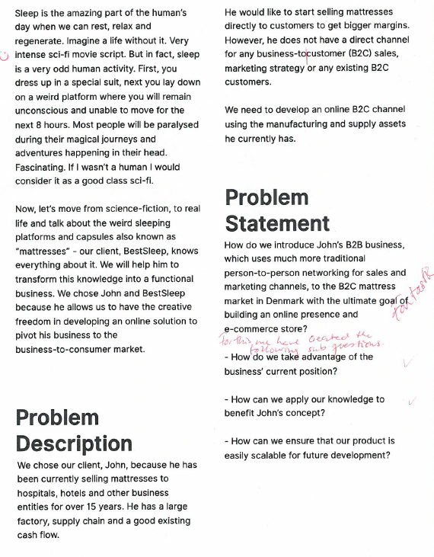
Underspørgsmål
Én overordnet problemformulering
Hvad er formålet med dette projekt?
Hvad forsøger I at finde ud af/løse?
Underspørgsmål
Hvad skal I uddybe/forholde jer til for at besvare problemformuleringen/ arbejde med jeres case?
Lad dem komme i den rette rækkefølge, så de tegner strukturen i rapporten
A+B C D
Hvordan kan vi skabe/udvikle…. Med det formål/for at…?
Virksomhed/brugere?
Indhold, struktur, design?
Funktionalitet, digital løsning?

Slide 12
Underspørgsmål ift. jeres case
Find en overordnet problemformulering:
Hvordan kan vi fortælle xxx’s historie…, så…?
Hvordan kan vi udvikle en webdokumentar om xxx, der…., for at…?
Find 3-4 relevante underspørgsmål (og der kan være mange flere):
Hvilke primære behov har brugerne…
Hvilket user flow støtter bedst op om…
Hvordan gør vi løsningen lettest at lære/anvende…
Hvordan kan vi afspejle xxx’s visuelle stil
Hvordan kan vi bedst teste, at løsningen er... for at sikre…
Hvordan kan vi skabe opmærksomhed om...

Slide 13
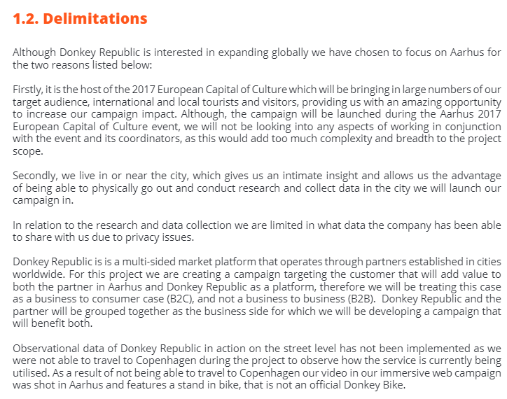
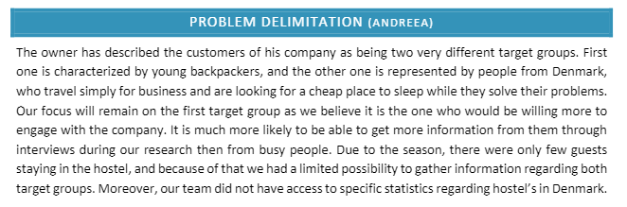
Afgrænsning
Hvis det virker relevant, så kan I kan afgrænse problemfeltet/ casen i forhold til:
Tid - altså til en bestemt periode
Geografi – brugere i midtjylland, virksomhedens afdeling i Aarhus
En specifik målgruppe (hvor der kunne være flere relevante)
Bestemte løsningsmodeller (og derved udelukke andre)

Slide 14
Del 2
Viden og færdigheder
Struktur
Flow
Rød tråd
Notes:
8.30-9.00

Slide 15
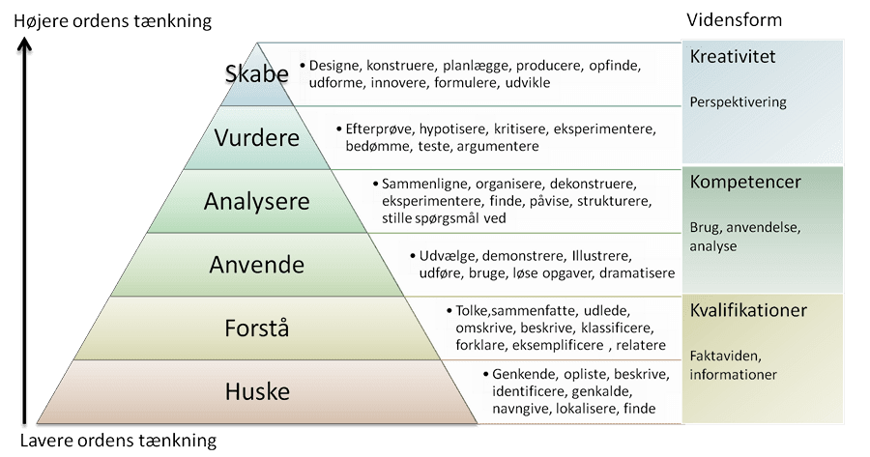
Blooms taxonomi
Derfor gælder det også om:
Kort at præsentere de metoder, modeller og teori, som I anvender
Indsæt tekst under modeller, screenshots etc.
Fig. 1.2: Blooms taxonomi (Kilde: Vanderbilt UC for Teaching)

Slide 16
Eksempel: VPC
For at koble løsningsforslag til brugernes behov, for bedre at… har vi valgt at mappe koblingen i et Value Proposition Canvas (reference). | Huske
Denne mapping bruges til at… vi har valgt at fokusere på (jeres eventuelle tilpasning af metoden)… | Forstå
Analyse og visning (visuelt) | Anvende Analysere
Opsummering | Vurdere
Bruge som afsæt for løsning | Skabe

Slide 17

Akkumulering, den røde tråd og det gode flow
Arbejd med akkumulering – det at I bygger videre på det forrige
Opsummér løbende (eks. delkonklusioner)
Understøt jeres afsnit visuelt (screenshots, modeller, billeder etc.)
Og inddel opgaven i afsnit, der giver mening (og giv dem sigende overskrifter*)
Henvis frem og tilbage mellem afsnittene for at skabe en rød tråd
Skab et godt flow: Indled og afslut alle afsnit med metatekst
Metatekst (er tekst om tekst)
Eksempelvis: I dette afsnit/ Nu har vi/ Efter gennemgangen af xxx er det nu relevant at…
* I må meget gerne gå ud over det generiske > over mod det specifikke

Slide 18
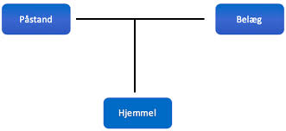
Argumentation
Husk at I løbende skal argumentere for jeres valg i rapporten
For at det ikke blot er en påstand, skal I have belæg for jeres argument
Belæg får I igennem: teori, research samt test

Slide 19

To eksempler fra rapporter

Slide 20
Del 3
Metodeafsnit:
Projektstyring
Tilgang
Research/Test design
Metodekritik
Opgavens struktur
Notes:
8.30-9.00

Slide 21
Metodeafsnit (læsevejledning: Opgavens rammer og framework)
Projektstyring og Teamwork (Samarbejdskontrakt, planlægning)
Tilgang / udviklingsmetode (Double diamond, prototyping og tests)
Research- og testdesign (Overordnet beskrivelse af jeres research- og testdesign, metodetriangulering, metodekritik) – kan skrives sammen med næste del.
Gennemgang og visualisering af rapportens struktur (afsnit/kapitler)

Slide 22
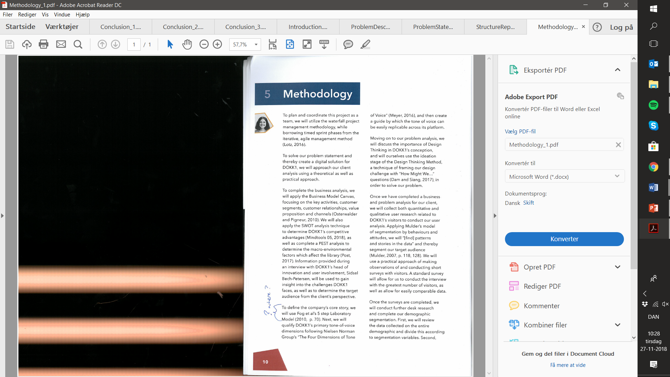
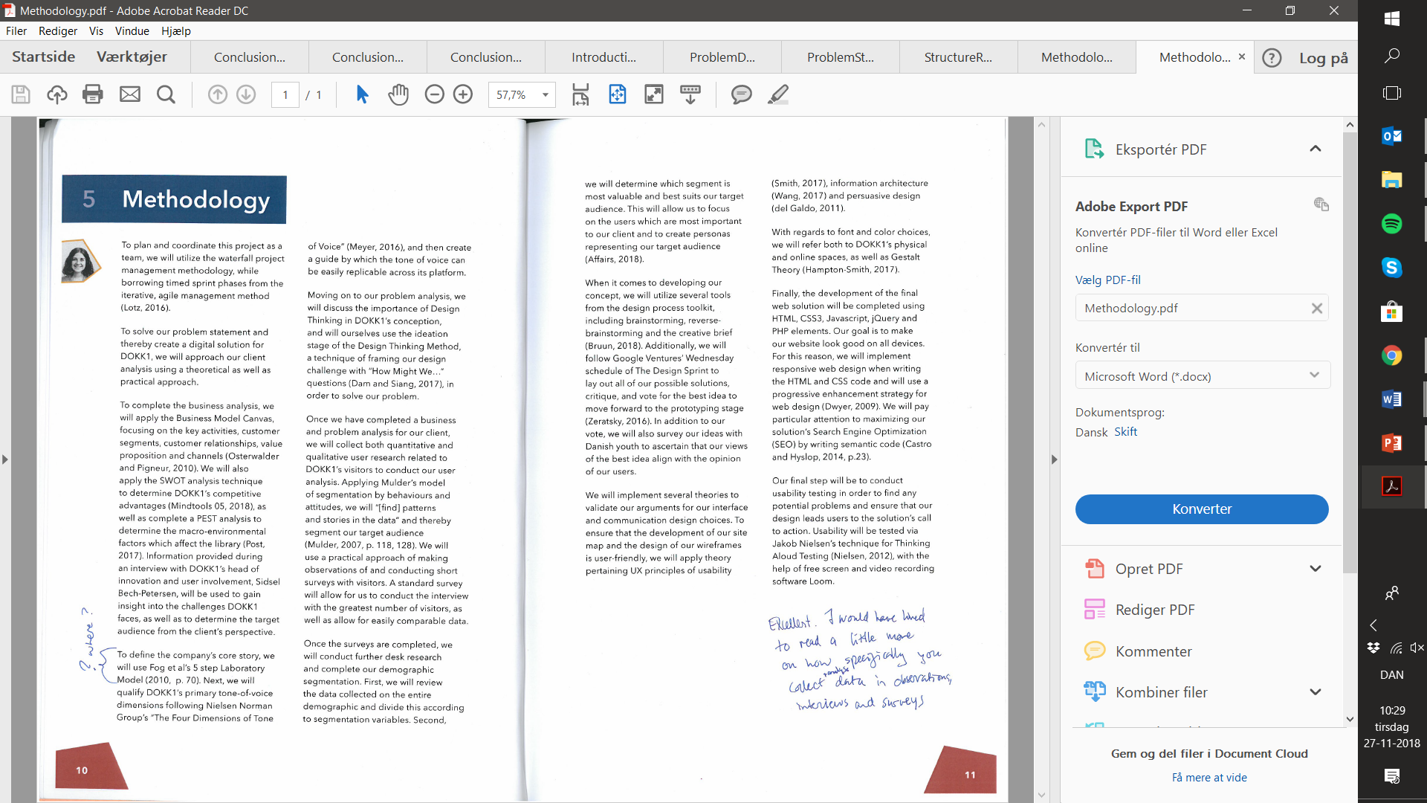
Metodeafsnit: Eksempel

Slide 23
Del 4
Konklusion
Perspektivering
Refleksion
Bilag
Referencer
Formalia
Notes:
8.30-9.00

Slide 24
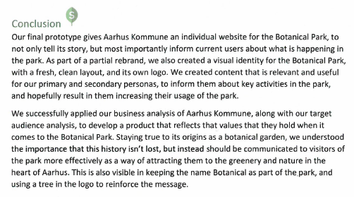
Konklusion
Kort opsummering af case (organisation og målgruppe), hvad jeres anbefalinger er - og hvad I helt konkret er kommet frem til.
A/All
B

Slide 25


Konklusion
D
C
D
All

Slide 26
Perspektivering
Kommer efter konklusionen (dvs. når den formelle del af rapporten er afsluttet)
Dette afsnit/kapitel er valgfrit, men kan give jer mulighed for at diskutere/forholde jer til følgende perspektiver:
Hvad er virksomhedens næste skridt? Implementering, udvikling af næste del af løsningen, markedsføring af løsningen etc.
Hvordan ville det passe med en anden målgruppe, geografi, platform etc. (det I eventuelt har valgt fra i jeres afgrænsning)
Kan jeres anbefalinger/løsning bruges af andre? Kan det bredes ud?
Hvad skal/bør virksomheden være opmærksom på fremadrettet? Nye trends, nye målgrupper, opfølgning ift. målsætning, justering ift. brug/respons etc.

Slide 27
Refleksioner
Kommer efter konklusionen (dvs. når den formelle del af rapporten er afsluttet)
Dette afsnit/kapitel er valgfrit, men kan give jer mulighed for at diskutere/forholde jer til processen, jeres gruppearbejde etc.:
Hvad gik skævt – og hvordan kunne det være afhjulpet?
Hvad gik rigtig godt – og hvad tager I med af erfaring fremadrettet?
Var der noget, I ville gribe anderledes an hvis I kunne?
Etc.

Slide 28
Brug af referencer
Indsæt referencer ALLE steder, hvor I bruger en model, en metode eller en teori.
Henvis til jeres research, test og bilag alle relevante steder.
Der er mange antagelser omkring den måde vi navigerer på en hjemmeside… (Lutz og Huitt, 2004).
Den blå farve symboliserer…. (Hansen, 2012)
For at finde frem til… gennemførte vi seks interviews med forskellige mennesker fra målgruppen. (bilag 2: Interviewguide og Interviews)

Slide 29
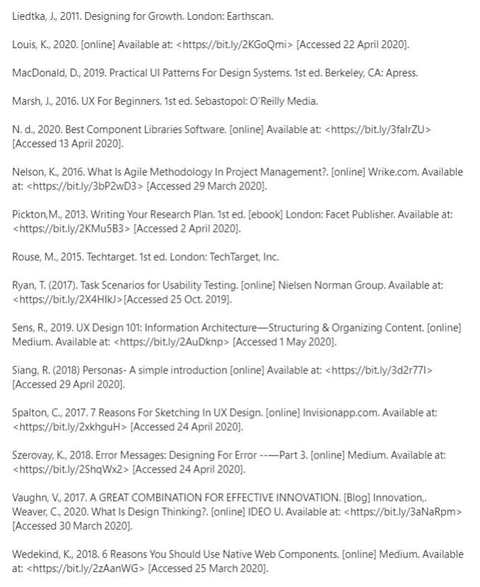
Bibliografi (Litteraturliste)
Brug Harvard standard
Og tænk i par:
Én i teksten
Én i bibliografien

Slide 30
Bilag
Bilag handler om at kunne dokumentere jeres proces, jeres research og jeres tests (de skal derfor inkludere alle resultater, skitser, wireframes etc.)
Indled jeres bilag med en bilagsliste/bilagsoversigt
Bilag 1: Research og Test plan
Bilag 2: Interviewguide og interviews
List selve bilagslisten i jeres indholdsfortegnelse
I selve rapporten beskriver i jeres research, test, proces samt opsummerer. Samtidig henviser I til det specifikke bilag, hvor vi kan se den fulde dokumentation.
I bør ikke have et bilag med, som I ikke henviser til i rapporten

Slide 31
Formalia: Layout og forside
Layoutet er med til primært at sikre læsevenligheden og sekundært at give et æstetisk udtryk:
Skriftstørrelse og afstand: Sørg for at teksten er læsevenlig. Brødteksten anbefales generelt at have størrelse 11 eller 12 - og en linjeafstand på 1,15 eller 1,5.
Farver: Hvid baggrund og sort/mørkegrå tekst - men hav gerne forside, mellemsider, overskrifter, modeller og visualiseringer, der matcher den visuelle stil i jeres digitale løsning.
Sørg for at vi tydeligt kan se/læse jeres indsatte billeder, grafikker, screenshots etc.

Slide 32
Formalia: Layout og forside
Forside: Sørg for at alt relevant og obligatorisk info fremgår af forsiden
Projektets titel
Antal anslag og normalsider
Fulde navn på gruppens medlemmer
Navne på jeres vejledere/undervisere
URL til prototype (dobbelttjek at jeres løsning kan tilgås ved at lade andre teste jeres link)
Endelig: Husk også en indholdsfortegnelse, at anføre sidetal, at lave dokumentet om til et PDF dokument (og sørg for at det ikke er for tungt)

